Slide 1


সূর্য
Sun

Slide 2

আকাশ
Sky

Slide 3

মেঘ
Cloud

Slide 4

চাঁদ
Moon

Slide 5

তারা
Star

Slide 6

ঘাস
Grass

Slide 7
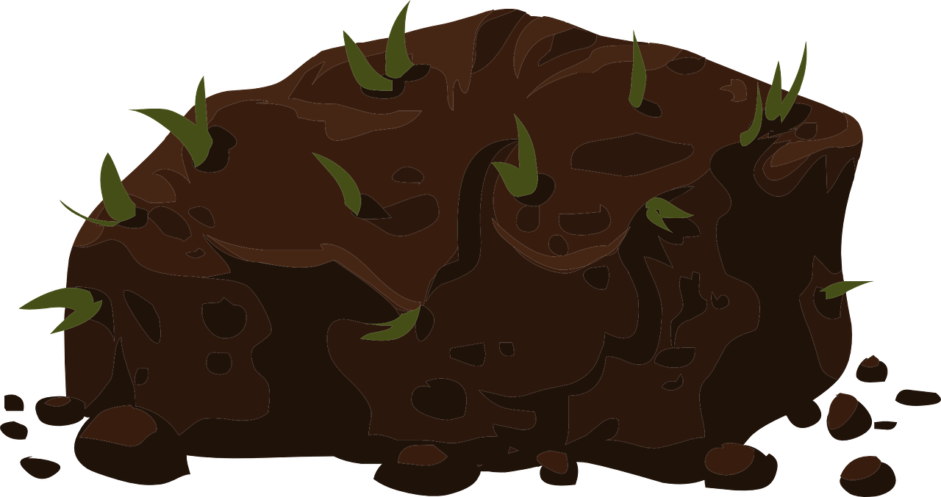
মাটি
Soil

Slide 8

বালি
Sand

Slide 9

নদী
River

Slide 10

সাগর
Sea

Slide 11

হাওয়া
Wind

Slide 12
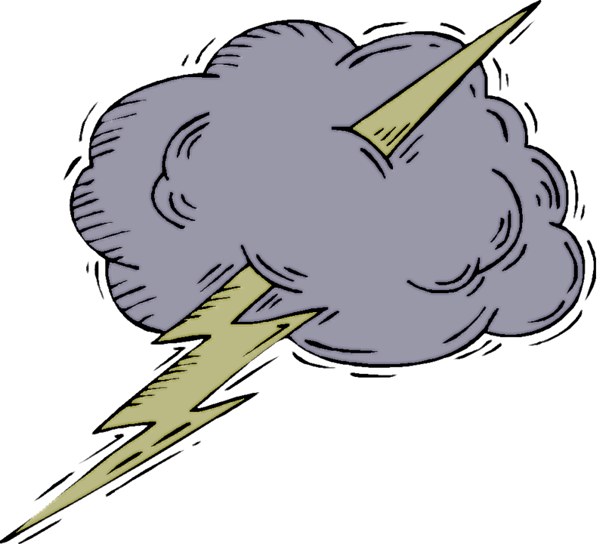
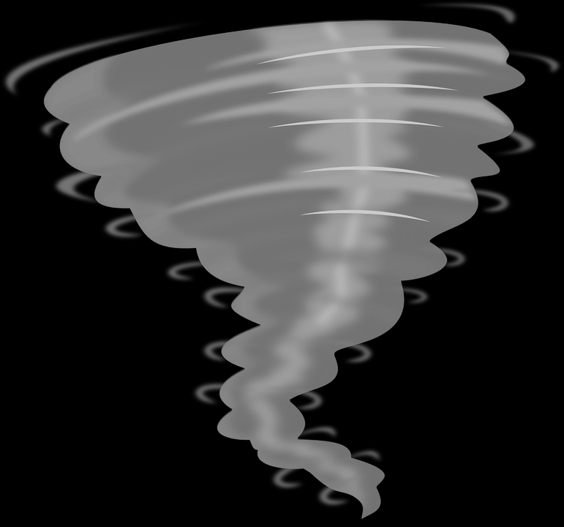
ঝড়
Storm

Slide 13
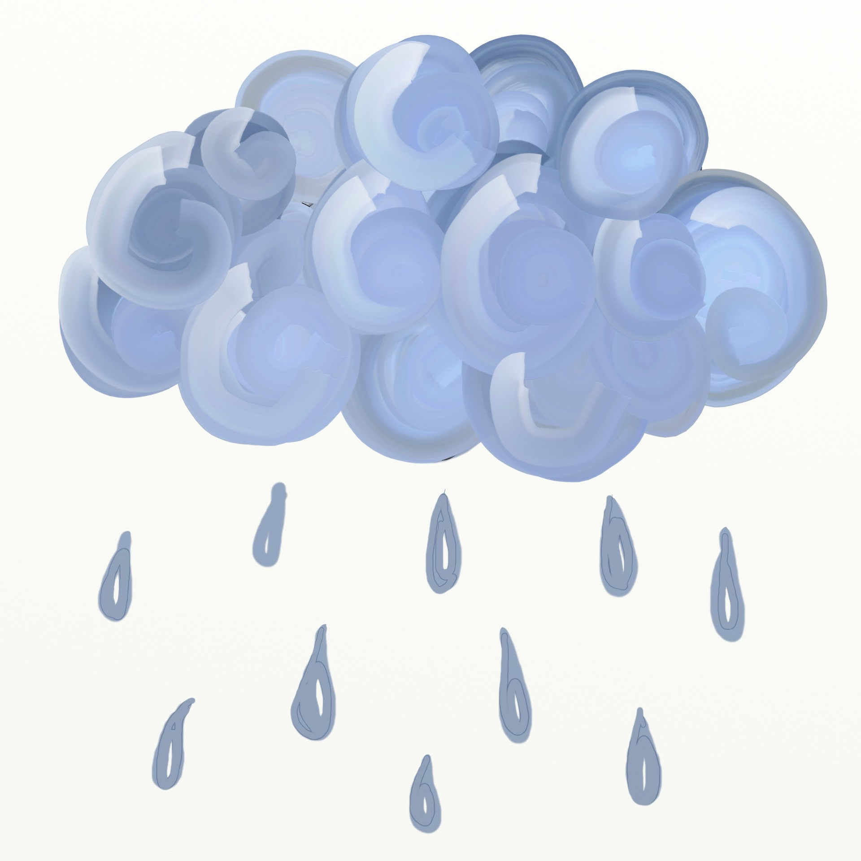
বৃষ্টি
Rain

Slide 14
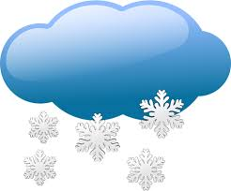
বরফ
Snow

Slide 15
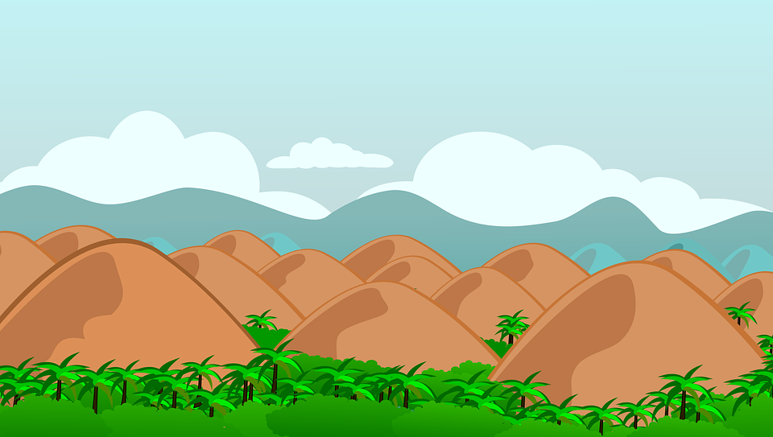
পাহাড়
Hill

Slide 16

পর্বত
Mountain

Slide 17
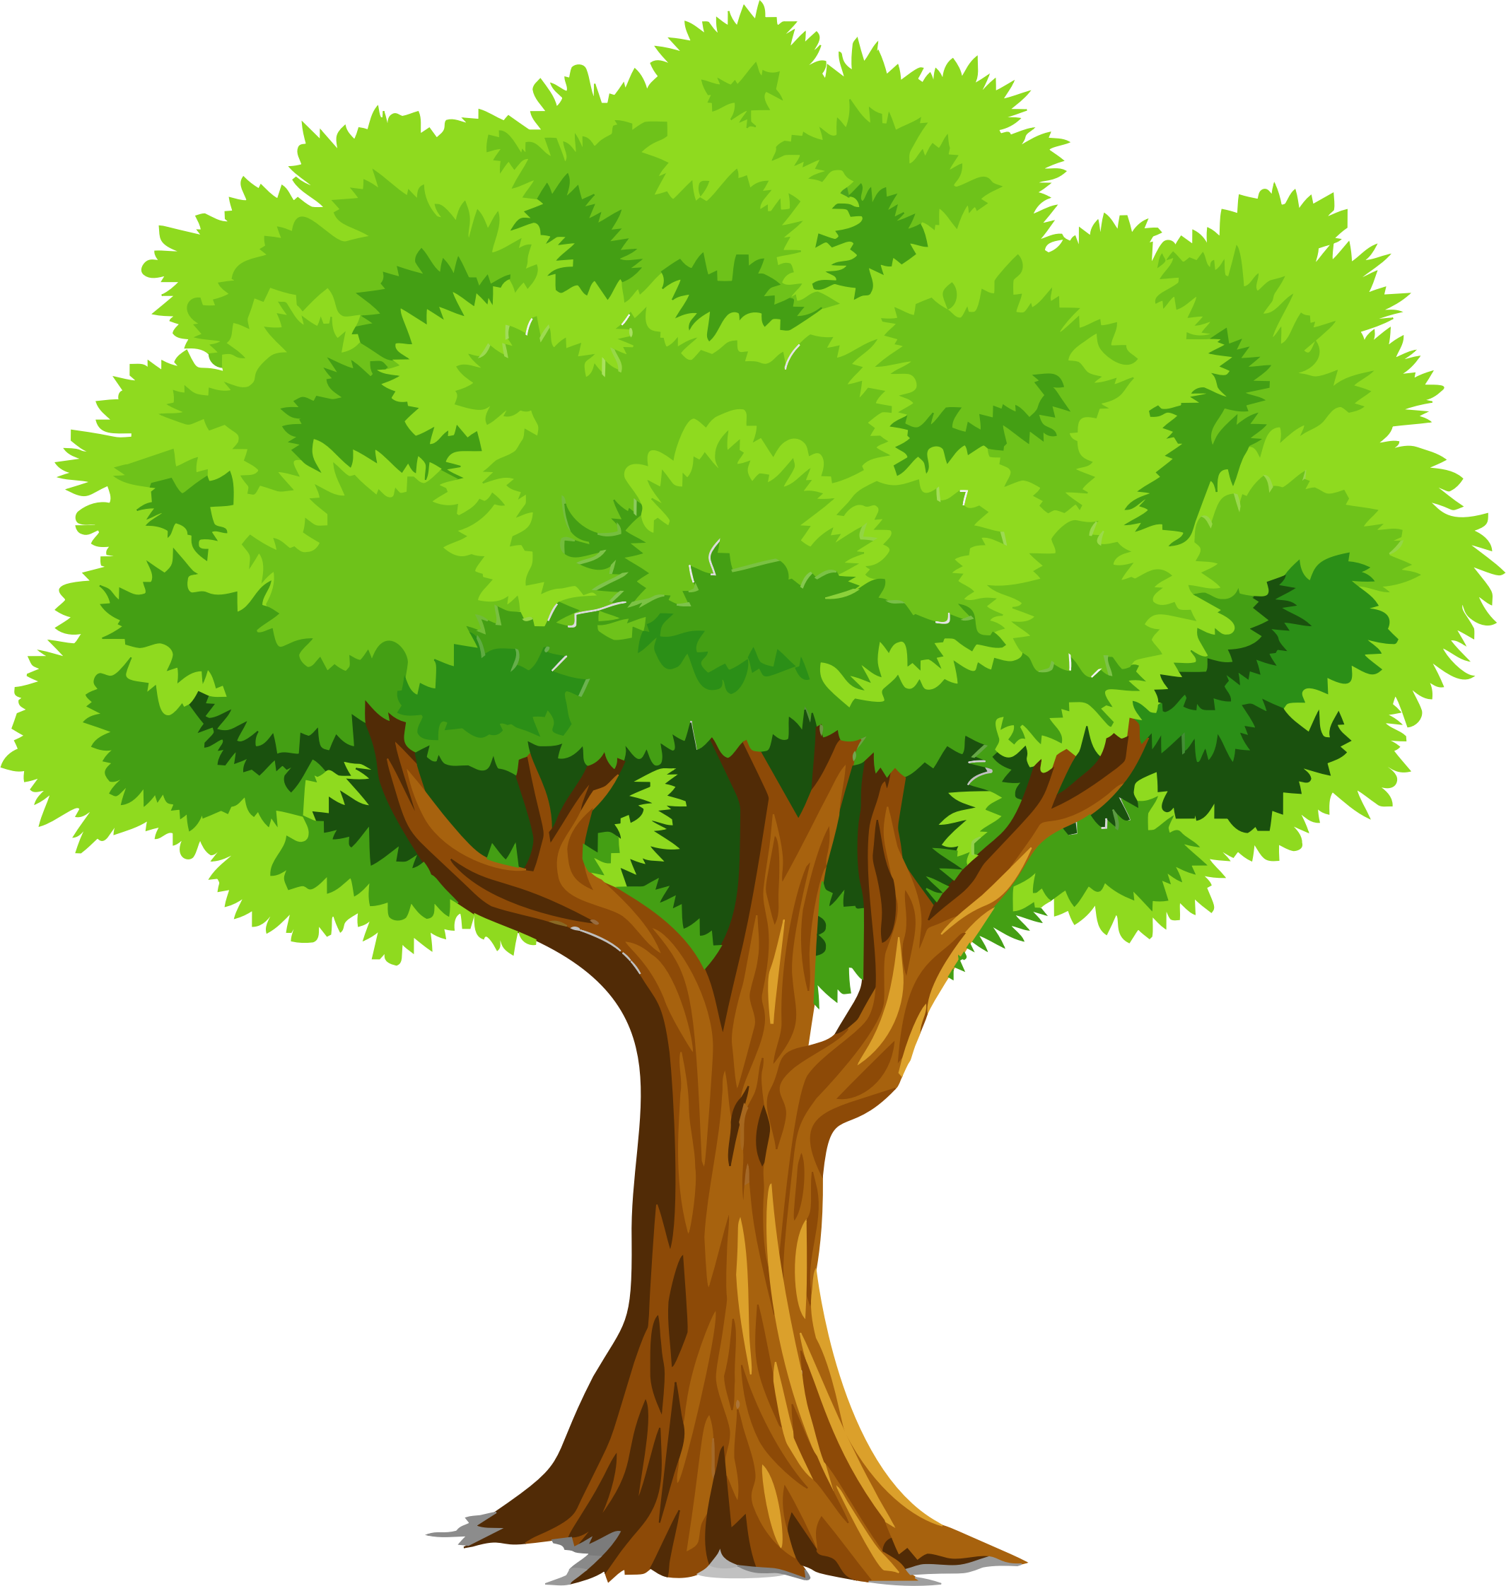
গাছ
Tree

Slide 18
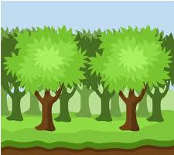
বন
Forest

Slide 19

ফুল
Flower

Slide 20

ফল
Fruit

Slide 21

পাখি
Birds

Slide 22
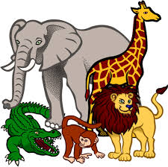
পশু
Animals

Slide 23

পোকা
Insects

Slide 24
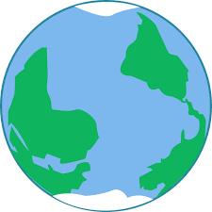
পৃথিবী
Earth

